Slide 1
SONIACE
Projecte Final Processadors
Laia Bombi
Nerea González
GRUP 13

Slide 2
OBJECTIU
Imprimir per pantalla LED una serie de dades obtingudes de dos dispositius externs diferents
El nom del projecte, SONIACE, ve de juntar SON i ACE, ja que els dos dispositius utilitzats són un sensor d’ultrasons i un acceleròemtre

Slide 3
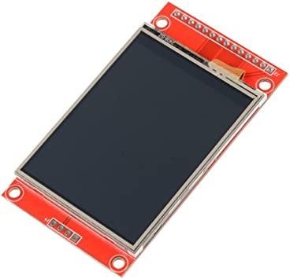
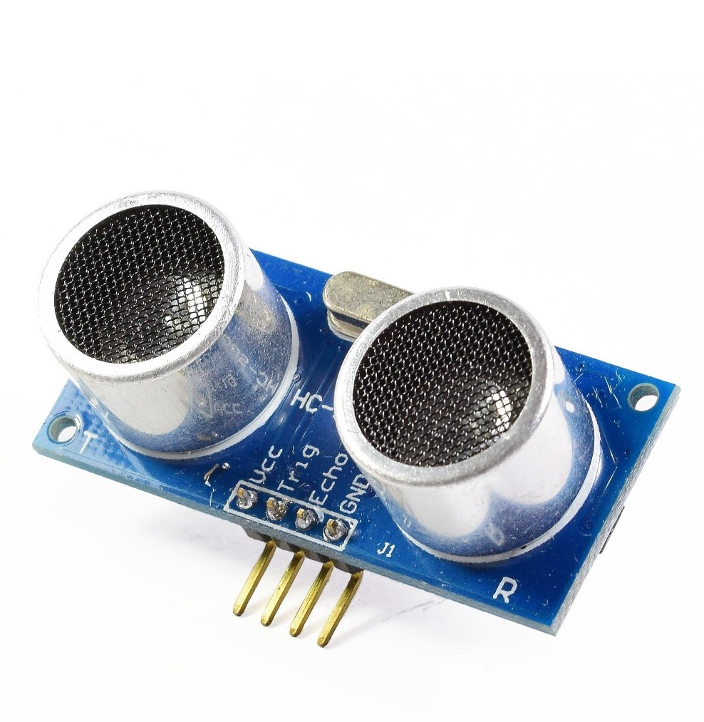
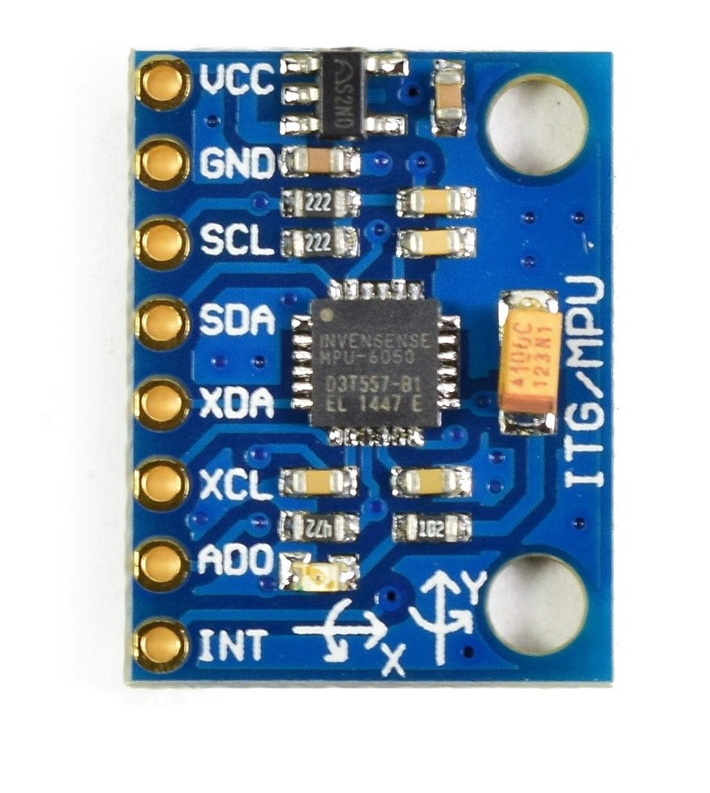
material
Pantalla LED ILI9341
MPU-6050
Acceleròemtre, giroscopi i sensor temperatura
HC-SR04
Sensor ultrasònic

Slide 4
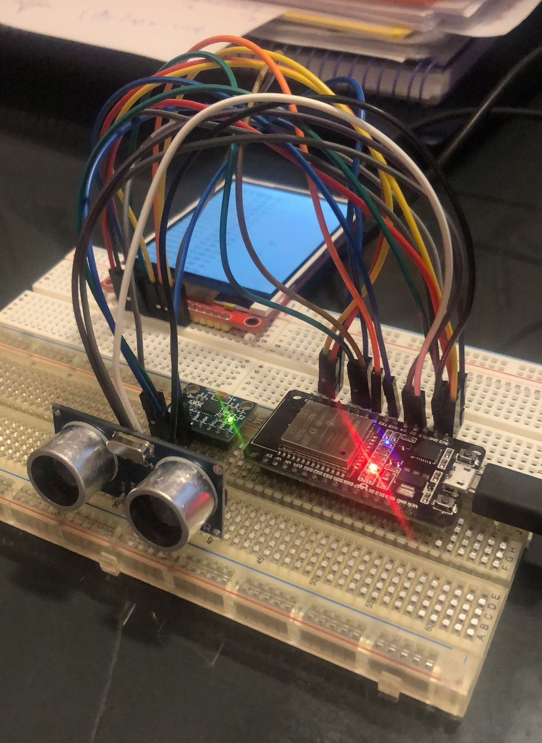
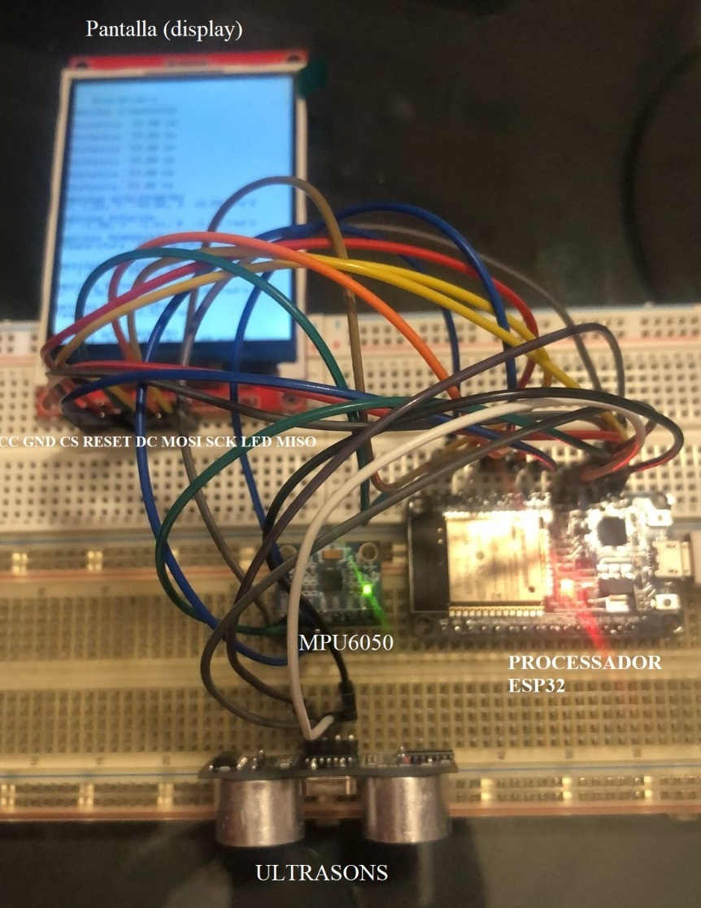
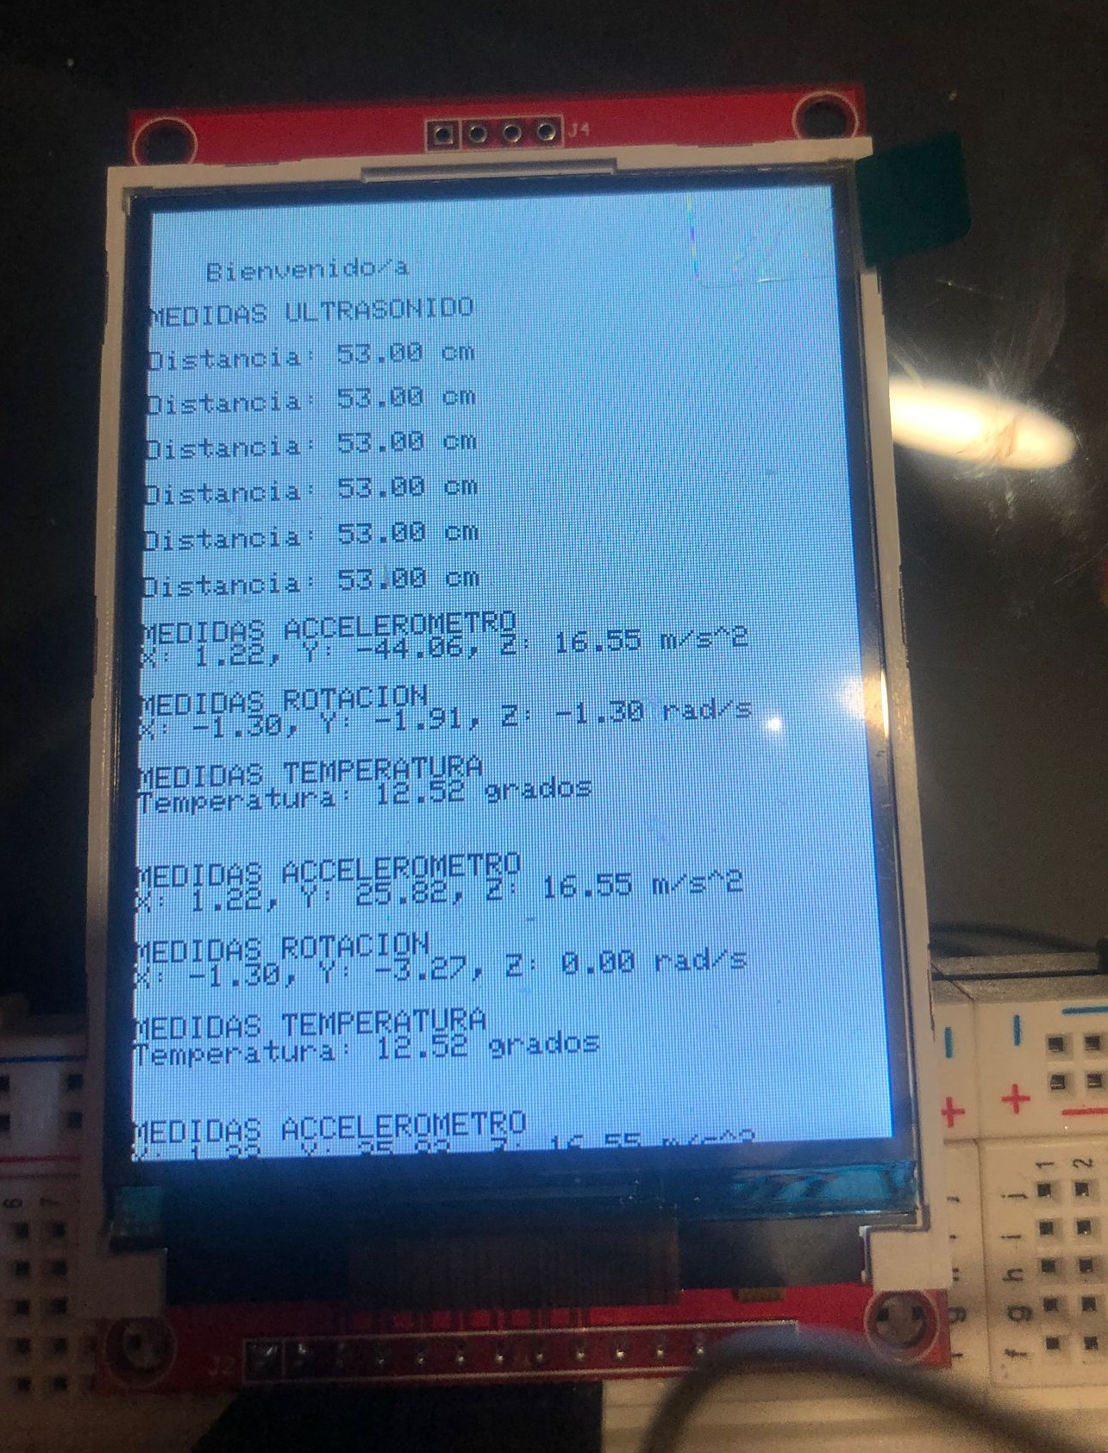
montatge

Slide 5
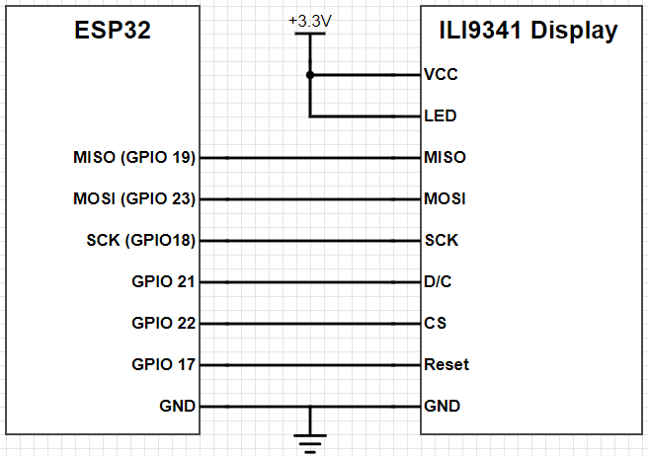
Connexions AMB ESP32
Pantalla LED

Slide 6
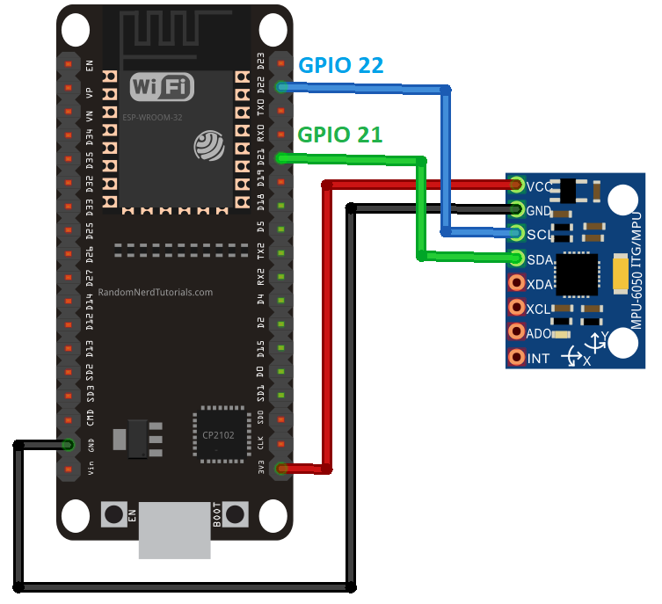
connexions
MPU-6050

Slide 7
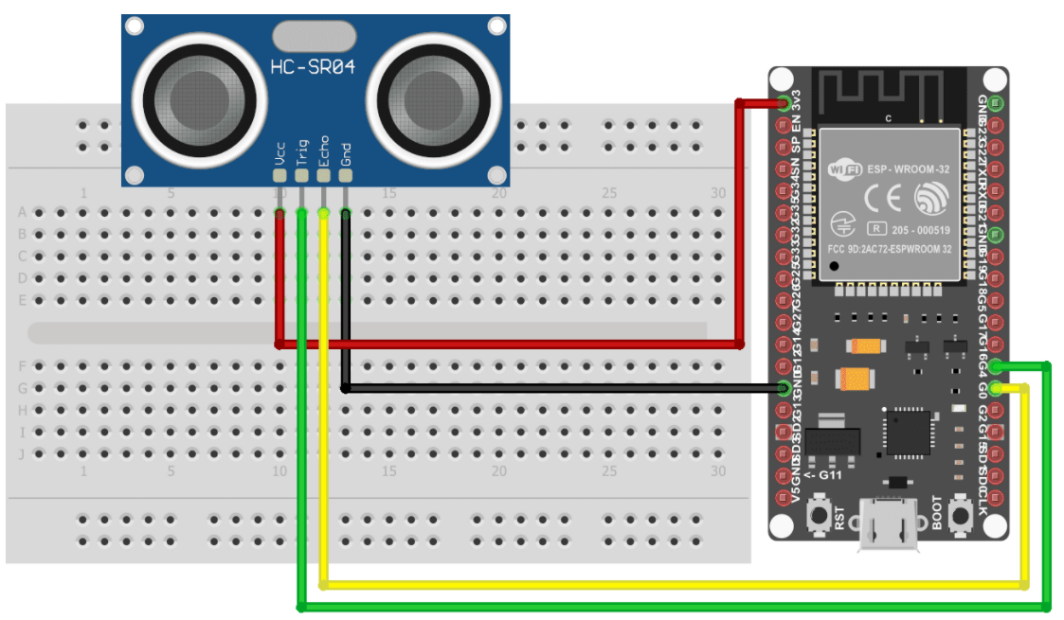
connexions
HC-SR04

Slide 8
EXPLICACIÓ CODI
Incluim llibreries necessàries
Definim les constants per asignar els pins de cada dispositiu i els objectes necessaris per controlar els sensors
Configuració de la inicialització de la pantalla LED
Inicialitzem el sensor MPU-6050
Configurem el rang de medició de l'acceleròmetre, giroscopi i temperatura
Obtenim distancia del sensor ultrasònic i passem les dades a la pantalla
Obtenció dades del MPU-6050 i passem les dades a la pantalla

